Slide 1
KÍNH CHÀO QUÝ THẦY CÔ
ĐẾN DỰ GIỜ LỚP 9A
Giáo viên: Hoàng Thị Hà

Slide 2
Kiểm tra bài cũ

Slide 3
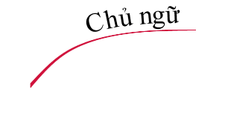
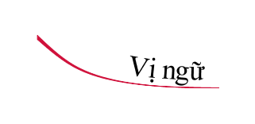
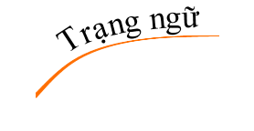
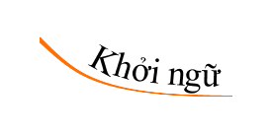
Nêu tên các thành phần chính của câu?
Câu gồm những thành phần nào?
Kể tên thành phần phụ của câu mà em đã được học ở lớp dưới?

Slide 4
Phân tích cấu trúc ngữ pháp trong câu sau?
Tôi làm bài tập này rồi.
Bài tập này tôi làm rồi.
CN
VN
KN
CN
VN

Slide 5
TIẾT 98 – TIẾNG VIỆT
KHỞI NGỮ

Slide 6
Tiết 93 - Tiếng Việt KHỞI NGỮ
? Các từ in đậm có vai trò gì đối với nội dung của câu ?
? Trước các từ in đậm có (hoặc có thể thêm) những quan hệ từ nào ?
? Các từ in đậm là thành phần chính hay thành phần phụ của câu ?
I/ ĐẶC ĐIỂM VÀ CÔNG DỤNG CỦA KHỞI NGỮ TRONG CÂU
Xác định chủ ngữ trong các câu có từ in đậm?
? Xác định vị trí của các từ ngữ in đậm ?
Ví dụ
a/ Nghe gọi, con bé giật mình, tròn mắt nhìn. Nó ngơ ngác, lạ lùng. Còn anh, anh không ghìm nổi xúc động.
(Nguyễn Quang Sáng – Chiếc lược Ngà)
CN
VN
b/ Giàu, tôi cũng giàu rồi.
(Nguyễn Công Hoan - Bước đường cùng)
CN
VN
c/ Về các thể văn trong lĩnh vực văn nghệ, chúng ta có thể tin ở tiếng ta, không sợ nó thiếu giàu và đẹp[…].
(Phạm Văn Đồng - Giữ gìn sự trong sáng của tiếng Việt)
CN
VN

Slide 7
Các từ, cụm từ in đậm ở các câu trên (anh, giàu, các thể văn trong lĩnh vực văn nghệ) được gọi là khởi ngữ.
? Khởi ngữ là gì ?

Slide 8
KHỞI NGỮ
Tiết 93:TV
I. ĐẶC ĐIỂM VÀ
CÔNG DỤNG CỦA KHỞI
NGỮ TRONG CÂU
Ghi nhớ
-Khởi ngữ là thành phần câu đứng trước chủ ngữ để nêu lên đề tài được nói đến trong câu.
- Trước khởi ngữ thường có thể thêm các quan hệ từ như: còn, về, đối với.
Ghi nhớ ( Sgk/8)

Slide 9
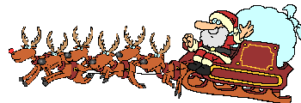
Quà tặng may mắn
1
2
3
Phần thưởng là một tràng pháo tay
PHẦN THƯỞNG LÀ 1 ĐIỂM 9
Phần thưởng là điểm 10

Slide 10
Bài tập nhanh : Chỉ ra thành phần khởi ngữ trong những câu sau?
1. Tôi thì tôi xin chịu.
2. Với chiếc xe đạp, Nam đến trường đúng giờ hơn.
✓
✓
3. Đối với những bài thơ hay, ta nên chép vào sổ tay và học thuộc.
✓

Slide 11
Quà tặng may mắn
1
2
3
Phần thưởng là một tràng pháo tay
PHẦN THƯỞNG LÀ 1 ĐIỂM 9
Phần thưởng là điểm 10

Slide 12
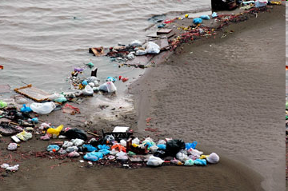
Đặt câu có khởi ngữ mà nội dung liên quan đến hai bức tranh sau:
Bảo vệ môi trường , đó là việc chúng ta phải làm.
b) Vứt xả rác, ai cũng biết đó là hành động nguy hại đến môi trường.

Slide 13
Quà tặng may mắn
1
2
3
Phần thưởng là 1 tràng pháo tay
Phần thưởng là điểm 9
PHẦN THƯỞNG LÀ NHỮNG 1 ĐIỂM 10

Slide 14
? Trong 2 câu sau, câu nào có khởi ngữ?”
a) Tôi đọc quyển sách này rồi.
b) Quyển sách này tôi đọc rồi.
Câu a) Không có khởi ngữ. (chỉ có phụ ngữ trong cụm động từ).
Câu b) Khởi ngữ là “quyển sách này”

Slide 15
❖ Cho ví dụ:
Bạn ấy, game không chơi, di động không dùng.
? Xác định khởi ngữ trong câu trên? Nhận xét vị trí của khởi ngữ trong câu trên?
Khởi ngữ là từ “game”, “di động ”, khởi ngữ đứng sau chủ ngữ.
→Lưu ý: Trong một số trường hợp khởi ngữ đứng sau chủ ngữ.

Slide 16
II/ Luyện tập
Bài tập 1: Tìm khởi ngữ trong các đoạn trích sau đây:
a/ Ông cứ đứng vờ vờ xem tranh ảnh chờ người khác đọc rồi nghe lỏm. Điều này ông khổ tâm hết sức.
(Kim Lân, Làng)
b/ - Vâng ! Ông giáo dạy phải ! Đối với chúng mình thì thế là sung sướng.
(Nam Cao, Lão Hạc)
c/ Một mình thì anh bạn trên đỉnh Phan-xi-păng ba nghìn một trăm bốn mươi hai mét kia mới một mình hơn cháu.
(Nguyễn Thành Long, Lặng lẽ Sa Pa)
d/ Làm khí tượng, ở được cao thế mới là lí tưởng chứ.
(Nguyễn Thành Long, Lặng lẽ Sa Pa)
e/ Đối với cháu, thật là đột ngột.
(Nguyễn Thành Long, Lặng lẽ Sa Pa)
Điều này
chúng mình
Một mình
Làm khí tượng
cháu

Slide 17
Bài tập thêm
Xây dựng 1 đoạn hội thoại ngắn trong đó có sử dụng thành phần khởi ngữ

Slide 18
Quà tặng may mắn
1
2
3
Phần thưởng là 1 tràng pháo tay
Phần thưởng là điểm 10
PHẦN THƯỞNG LÀ NHỮNG 1 ĐIỂM 9

Slide 19
1. Tìm khởi ngữ trong đoạn văn sau
2. Hiểu quả của việc sử dụng khởi ngữ vào làm văn?
[...] Mấy chục năm đã qua đi. Tôi nay đã ở vào lứa tuổi thầy tôi ngày ấy, mái tóc đã điểm bạc. Còn thầy tôi, người đã đi xa mãi mãi. Mỗi độ ngày 20 – 11 đến, tôi hay nhớ thầy. Tận trong đáy lòng, tôi mong sao cho những đứa con tôi, trong đời học trò có được những người thầy như thầy chủ nhiệm của tôi ngày ấy [...].
(Bài làm của học sinh)

Slide 20
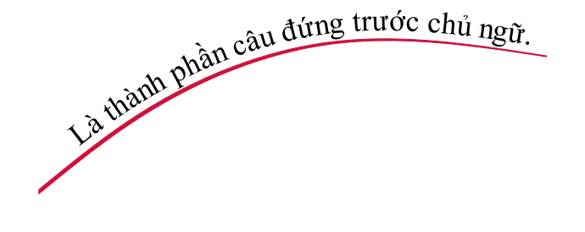
TỔNG KẾT
Câu 1: Vẽ sơ đồ tư duy bài Khởi ngữ.

Slide 21
HƯỚNG DẪN VỀ NHÀ
- Học thuộc lòng gi nhớ Sgk
- Tìm thành phần khởi ngữ trong 1 văn bản đã học
-Tìm câu có thành phần khởi ngữ trong một văn bản đã học.
- Chuẩn bị bài: Phép phân tích tổng hợp
-Xem lại bài Tình thái từ và Thán từ

Slide 22
Xin chân thành cám ơn !

